Slide 2
Есть в истории человечества события, память о которых нетленна, не подвластна времени. Особое место в их ряду занимает Победа нашей страны и стран антигитлеровской коалиции над фашистской Германией и её союзниками во Второй мировой войне. Главным героем, огромной ценой предотвратившим катастрофу планетарного масштаба, творцом Победы всемирно-исторического значения стали Советский Союз и его многонациональный народ.

Slide 3
В нашей стране нет ни одной семьи, которую бы не задело колесо той страшной войны. Трагедия, величайший ратный и трудовой подвиг, освобождение, счастье и радость долгожданного разгрома врага, Победы – всё слилось тогда воедино. Поэтому День Победы 9 Мая – это особый для каждого из нас праздник, когда мы забываем о каждодневной суете и отдаём дань памяти великому подвигу народов нашей многонациональной страны. Это наша память, наша история, наше наследие.

Slide 4
Не секрет, что главным фактором, обусловившим Великую Победу, явилось удивительное единение умов и сердец всех народов нашей страны, вставших на защиту своего общего Отечества. И это не просто пафосные слова. Это так и было. Об этом свидетельствуют факты. Только в первые четыре дня войны – с 22 по 26 июня 1941 года – в военкоматы нашей республики от патриотически настроенных дагестанцев-добровольцев с просьбой отправить на фронт поступило более 3350 заявлений. И такие заявления поступали на протяжении всех дней войны.

Slide 5
Более 180 тысяч дагестанцев храбро, самоотверженно сражались на всех фронтах Великой Отечественной войны. Это впечатляющая цифра, если учесть, что по переписи населения 1939 года в Дагестане проживало всего 1023317 человек. Каждый наш город, посёлок, селение, аул отправили на фронт своих сыновей и дочерей.

Slide 6
Свой вклад в Великую Победу внесли и башлынцы (жители трёх селений - Башлыкента, Джаванкента и Капкайкента Каякентского района). Более четырехсот лучших сыновей башлынской земли – в большинстве своем добровольцы - ушли на фронт. Более 180 тысяч дагестанцев храбро, самоотверженно сражались на всех фронтах Великой Отечественной войны. Это впечатляющая цифра, если учесть, что по переписи населения 1939 года в Дагестане проживало всего 1023317 человек. Каждый наш город, посёлок, селение, аул отправили на фронт своих сыновей и дочерей.

Slide 7
Мой любимый папа участник знаменитого Парада 7 ноября 1941 года на Красной площади в Москве, командир стрелкового батальона майор Ибрагимов Абдурашид прошел боевой путь от Сталинграда до Берлина

Slide 8
Он был храбрым, умелым командиром проявил себя в боях под Волоколамском и при форсировании Дуная. За беспримерный героизм был удостоен ордена Боевого Красного Знамени, двух орденов Красной Звезды, ордена Отечественной войны I степени и 15 медалей. После Победы Абдурашид Ибрагимов активно участвовал в восстановлении народного хозяйства, работал секретарём Каякентского райкома партии, служил в правоохранительных органах республики

Slide 9
После войны Абдурашид Магомедович в звании майора устроился на работу во внутренние органы. Женился и вскоре с семьей уехал работать в Польшу, где помогал союзникам восстанавливать порядок, мирную жизнь. Через несколько лет вернулся на Родину ,до самой пенсии работал в системе МВД. Воспитал шестерых детей, пять сыновей и единственную дочь. Оставил заметный след в истории села и района.

Slide 10
Сохранились списки жителей Башлыкента, Капкайкента и Джаванкента, которые первыми изъявили желание добровольно вступить в ряды Красной Армии. Их имена нынешнее поколение обязано знать. Знать и помнить… Это башлыкентцы Гасан Гасанов, Гаджи­мурад Халилов, Халипа Абдужалилов, Абдусалам Ибрагимов, Джамалутдин Бахмудов, Шахбан Умаров, Иса Гамзатов, Шапи Агаев, Магомед Рашидов, Акай Акаев; капкайкентцы Шахнаваз Алибеков, Абдулхалик Алиев, Абдурашид Кадиев, Лукман Амирбеков, Каирбек Каирбеков, Ибрагим Касумов, Магомед Омаров, Баймат Мустафаев, Халик Дадашев, Кадыр Джабраилов; джаванкентцы Джабраил Абдурахманов, Касум Тагиров, Ахмедхан Темирханов, Макашарип Алиев, Магомедпаша Бадырханов, Мухтарпаша Бадырханов, Абдулла Адавов, Тохтарбек Асланов, Магомед Алибеков, Магомед Мусаев. Проявляя свои лучшие патриотические качества и воинскую доблесть, сформировавшиеся столетиями и сохраненные многими поколениями, башлынцы мужественно сражались под Смоленском и Выборгом, Сталинградом и Москвой, на Курско-Орловской дуге и при освобождении Кёнигсберга, Будапешта и Вены, Польши, Норвегии, форсировали Днепр, Вислу, Дунай и Одер, принимали участие в Корсунь-Шевченковской операции и во взятии Берлина. За мужество и героизм многие башлынцы – участники Великой Отечественной войны – удостоены высоких наград Родины.

Slide 11
Время неподвластно нам, оно неумолимо. Вот уже 70 лет миновало, как отгремела канонада войны. С каждым годом остаётся всё меньше ветеранов Великой Отечественной, людей, переживших ад самой кровопролитной и безжалостной войны в мировой истории, очевидцев тех времён.

Slide 12
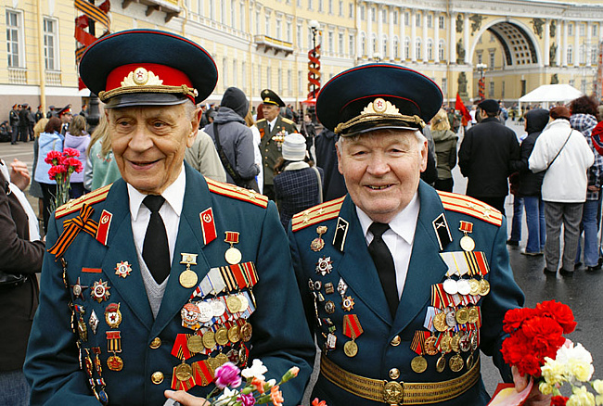
Прошло очень много времени с той страшной поры, когда напали на нашу страну фашисты. Вспомните добрым словом своих дедов и прадедов, всех тех, кто принёс нам победу. Поклонитесь героям Великой Отечественной войны. Героям великой войны с фашистами

Slide 13
Однако не учитывать сложившуюся сегодня вокруг этого ситуацию никак нельзя. Нам надо быть выше этого, но одновременно и настороже. В этой связи наш долг был и есть – собрать как можно больше свидетельств о том времени, о героях того времени и передать их на хранение новому поколению нашей молодёжи. Это надо сделать и для нас, и ради тех, перед кем мы всегда в неоплатном долгу, ради тех, кто мужественно шел вперёд, рвался в бой, думая не о себе и своей жизни, а о судьбах будущих поколений, судьбе Родины. Надо сделать всё, чтобы наши потомки и через сто, и через двести лет могли сказать: «Мы знаем, мы помним, мы чтим подвиг отцов и дедов!»

Slide 14
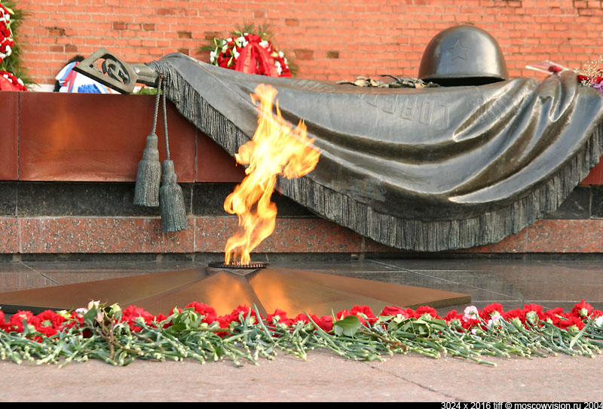
Вечный огонь - постоянно горящий огонь, символизирующий вечную память солдатам, не вернувшимся с войны, неизвестным солдатам.

Slide 15
